Slide 1
오빠들이 알려줄게~
Session 3
태양의후예와 함께하는
피자나라 치킨왕자

Slide 2
INDEX.
1
2
3
4
라이브러리 설치
기능추가
기능
재구성
마무리
& 퀴즈
Notes:
구성은 1번 라이브러리 설치, 2번 기능 추가, 3번 기능 재구성, 4번 마무리 및 퀴즈로 되어있습니다. 1번은 여러분이 집을 가셔서 더 해보고 싶다! 하신 분을 위해 만들어 놓은 매뉴얼이니 참고하시면 될 것 같습니다.

Slide 3
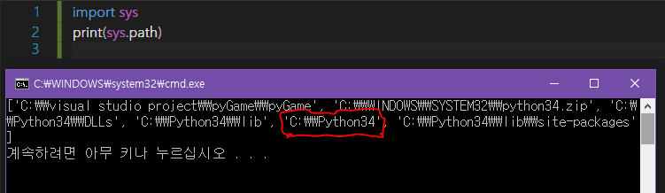
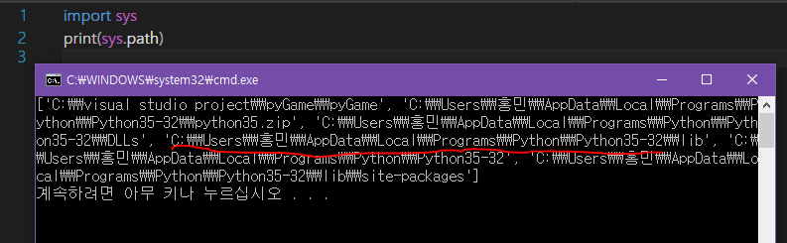
1.1
python 설치 폴더 찾기
import sys
print(sys.path)
입력 후 실행을 하시면
PC의 python 설치 경로
를 알 수 있습니다.

Slide 4
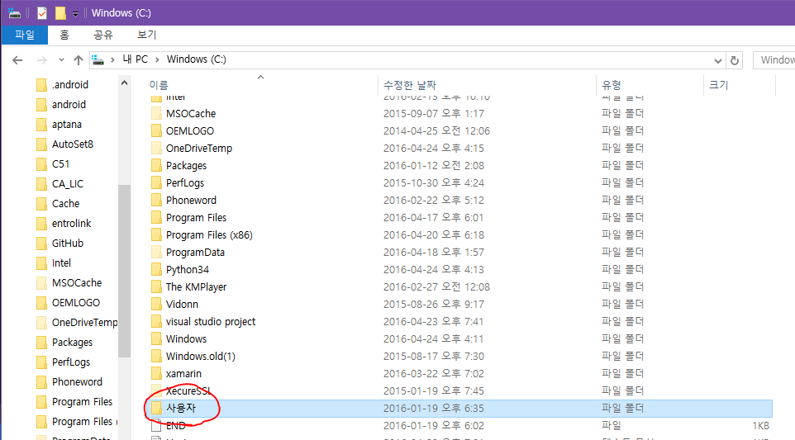
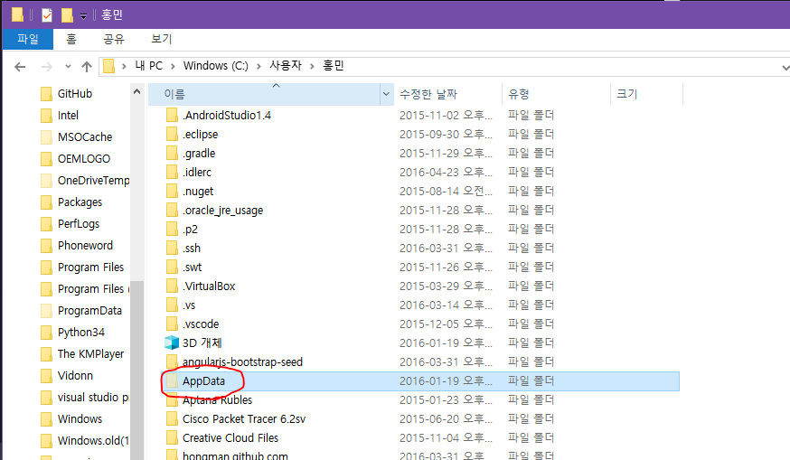
1.1
python 설치 폴더 찾기
ㄴㅁㅇㅁㄴ

Slide 5
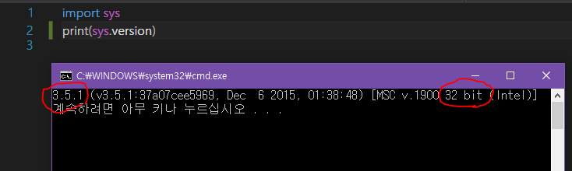
1.2
라이브러리 추가
import sys
print(sys.version)
www.github.com/hongman/pygame

Slide 6
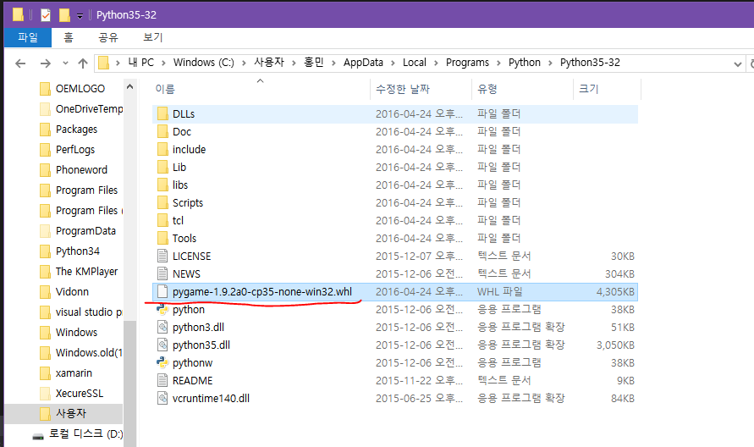
1.2
라이브러리 추가
Python이 설치된 폴더에 해당 파일 붙여넣기

Slide 7
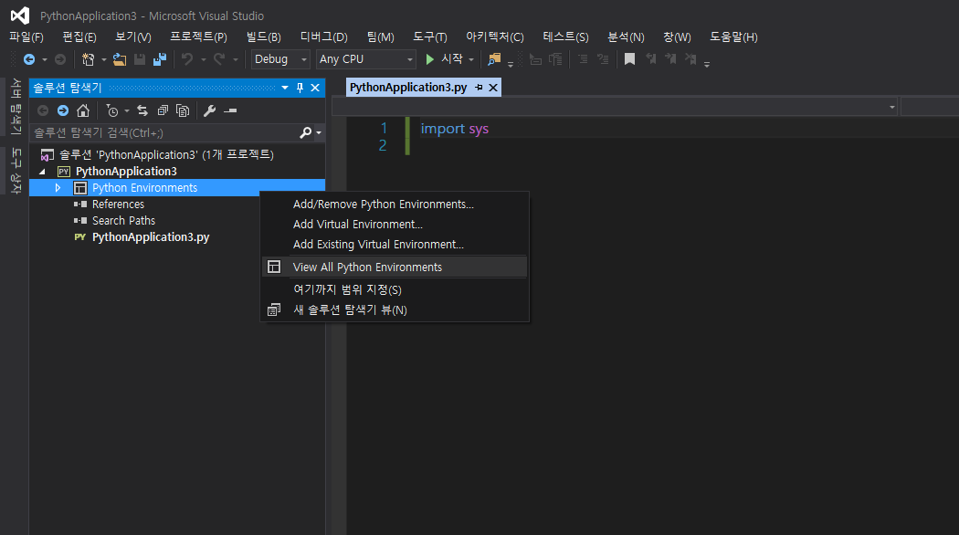
1.2
라이브러리 추가
마우스 오른쪽 클릭 후 View~~~ 클릭

Slide 8
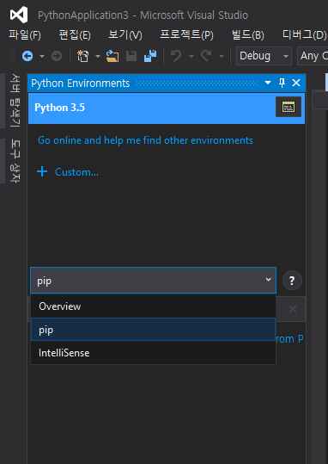
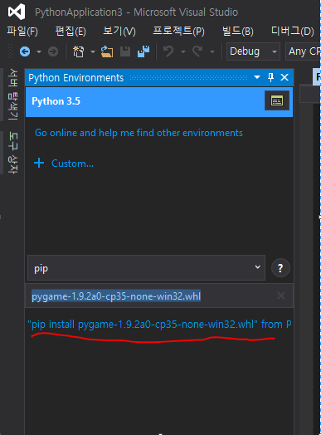
1.2
라이브러리 추가
라이브러리 파일명을 붙여넣기 하시면 아래 빨간 줄 부분이 뜨는데 클릭!
pip 클릭!

Slide 9
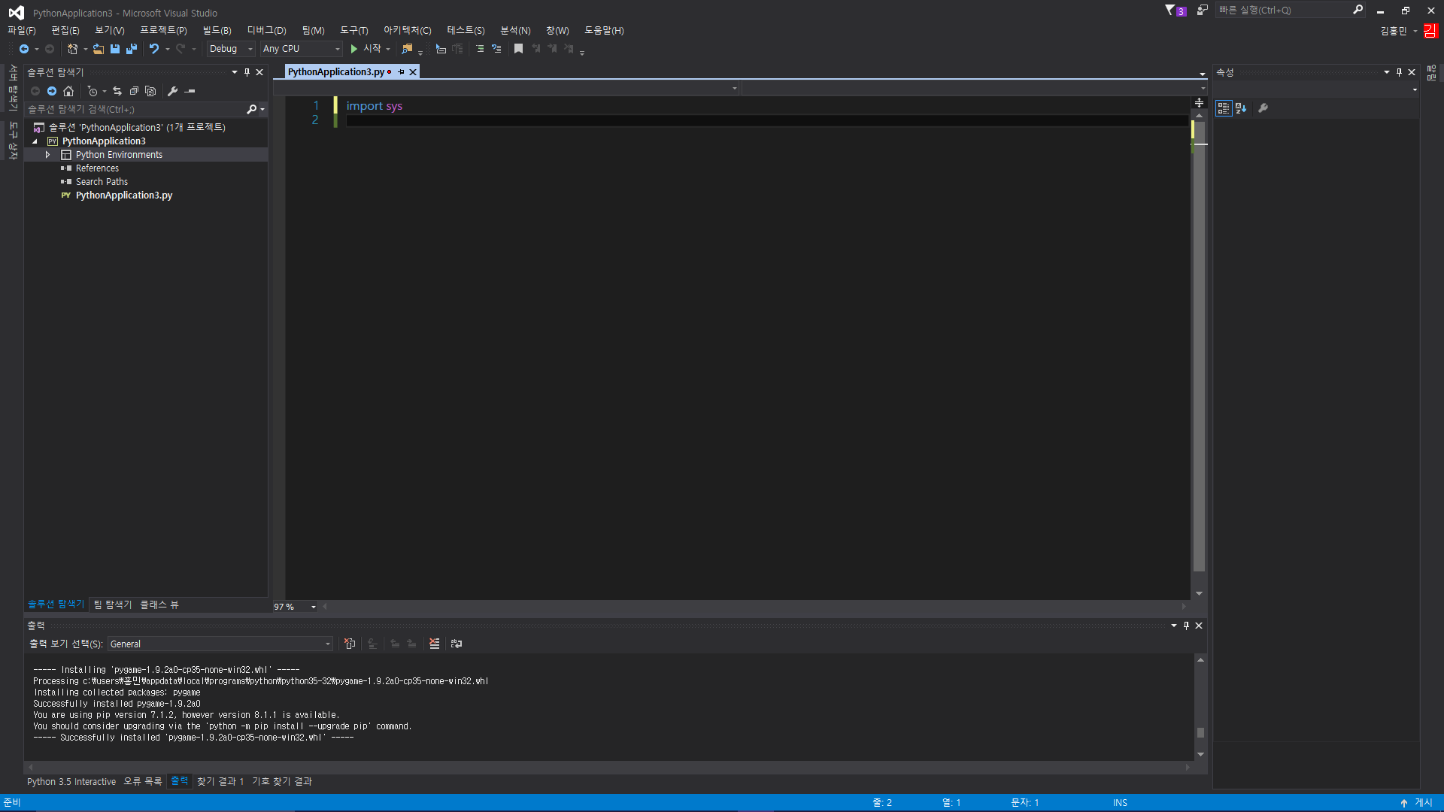
1.2
라이브러리 추가
클릭 하시면
아래 출력 창에
설치 상황이 뜹니다!

Slide 10
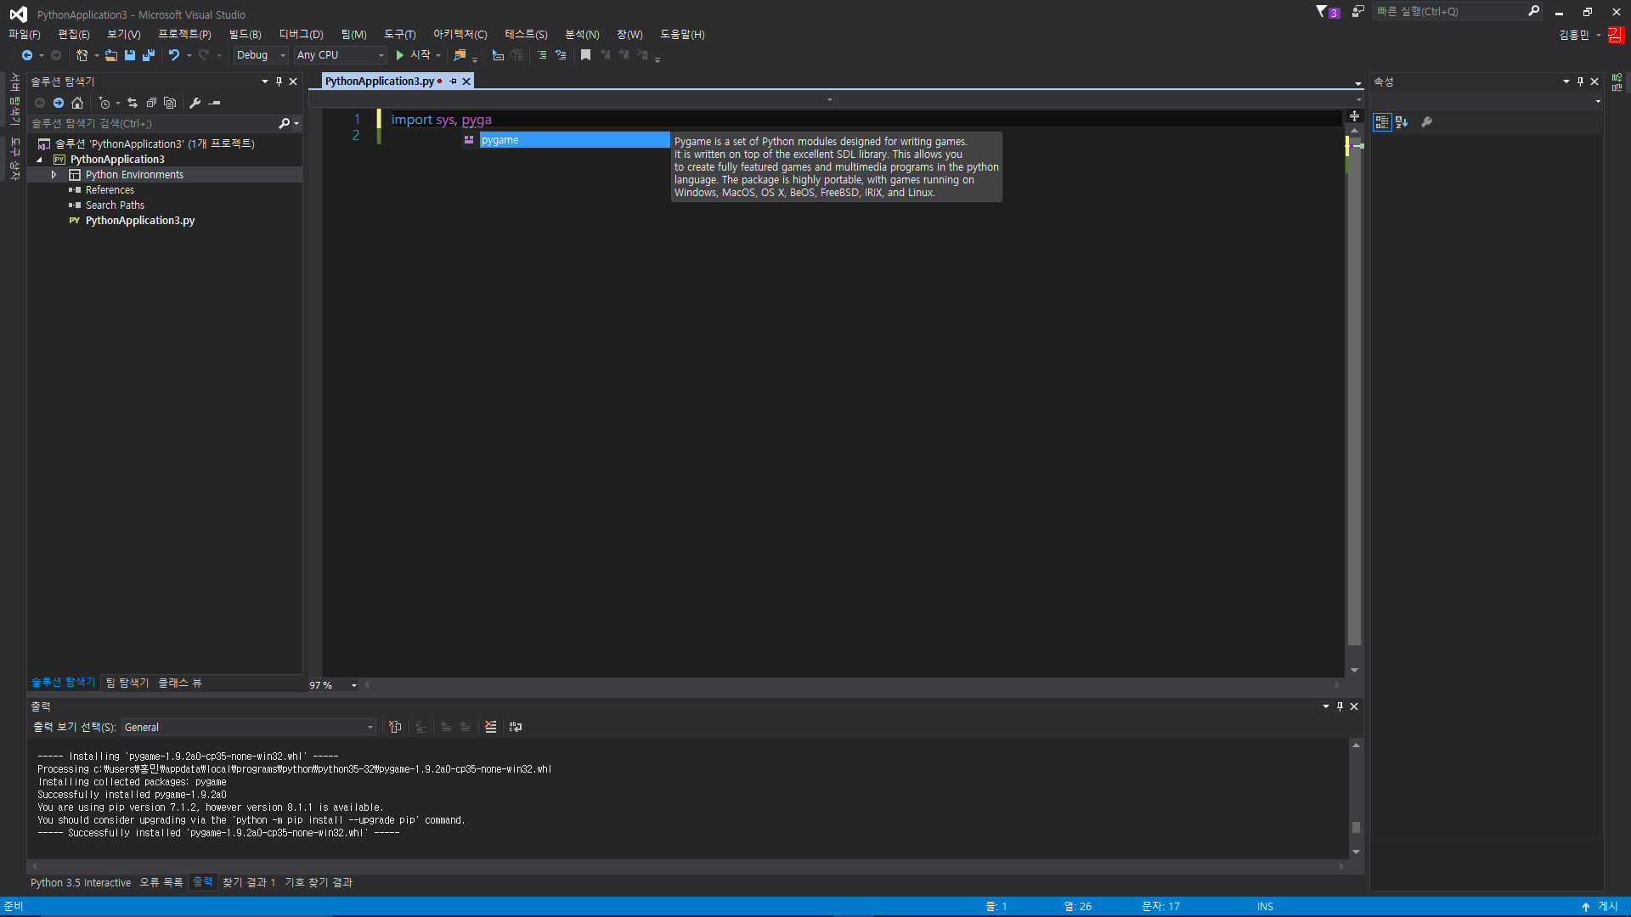
1.2
라이브러리 추가
Visual Studio를 재시작 해주신 후
설치가 제대로 되었는지 확인 (import pyga입력 후 ctrl + space 동시입력)

Slide 11
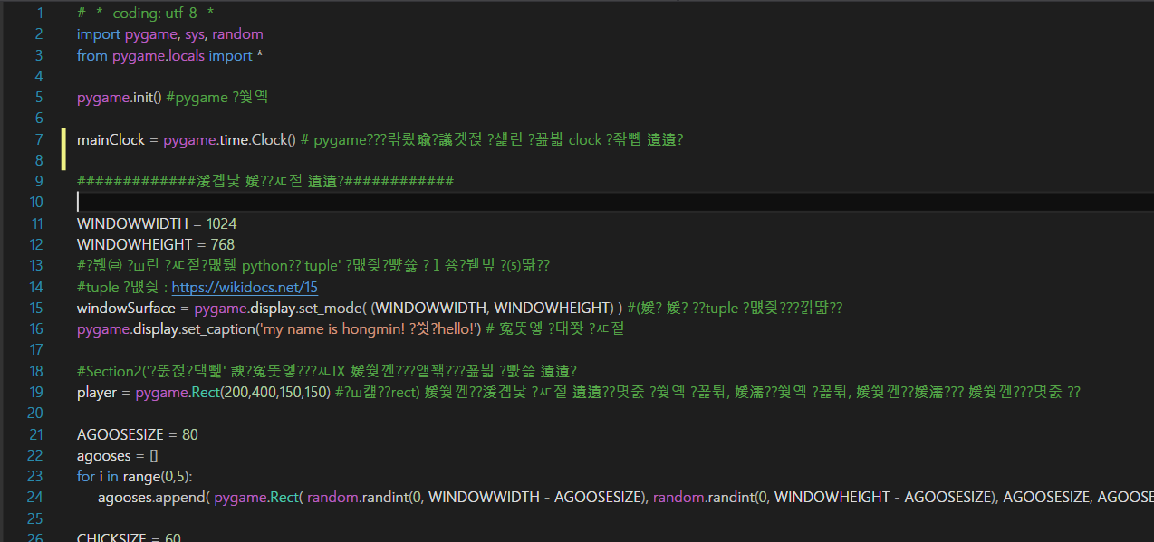
1.3
한글 깨짐 문제 해결
다시 불러올 때 아래와 같이 한글이 깨질 수 있습니다.

Slide 12
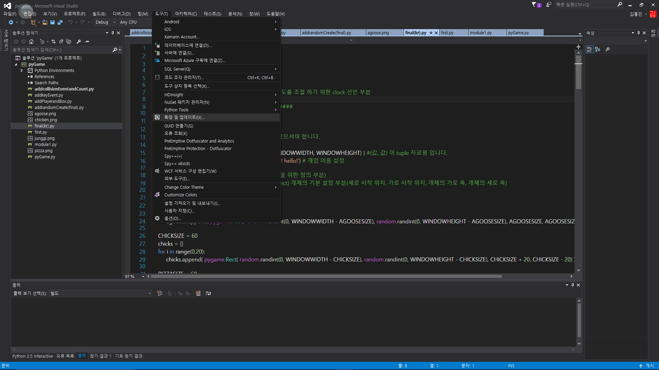
1.3
한글 깨짐 문제 해결
도구 옵션에서 확장 및 업데이트 클릭!

Slide 13
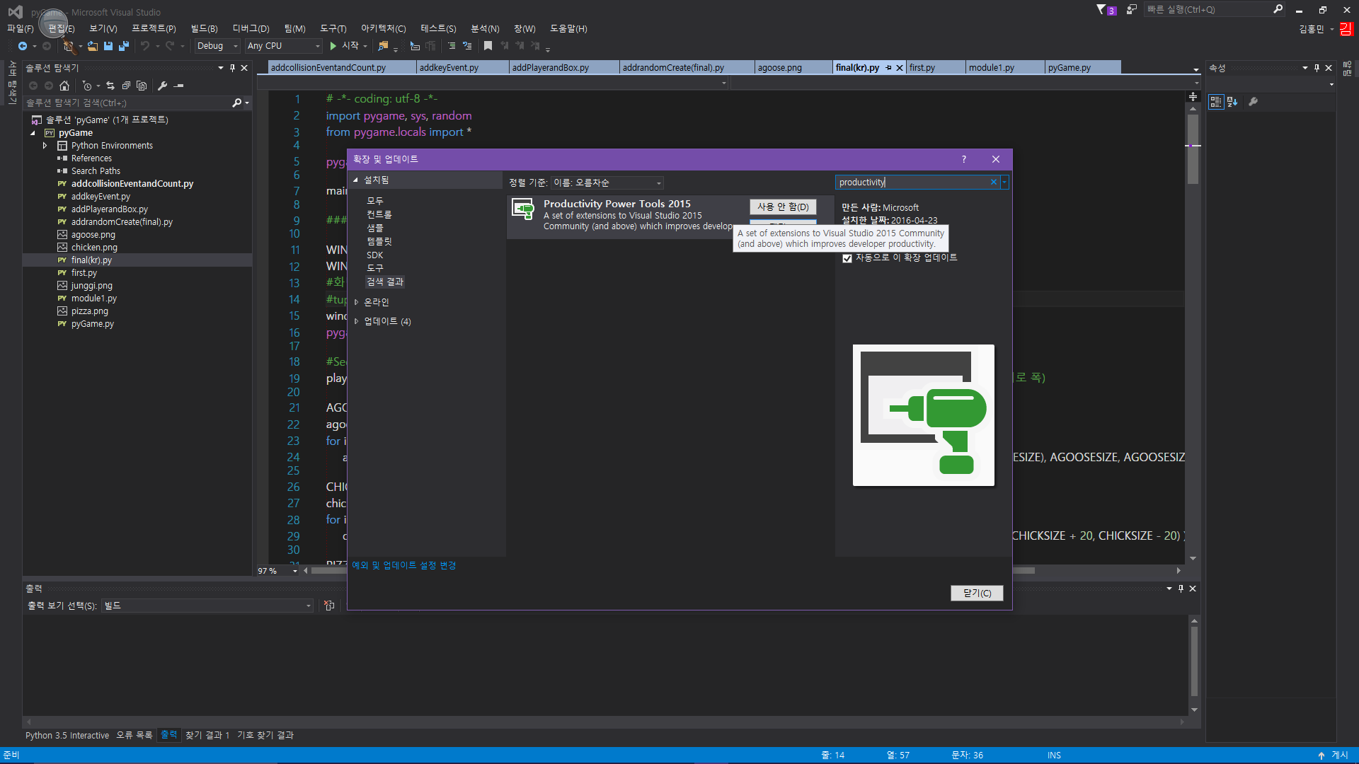
1.3
한글 깨짐 문제 해결
오른쪽 검색 창에서 productivity 입력 후 설치!

Slide 14
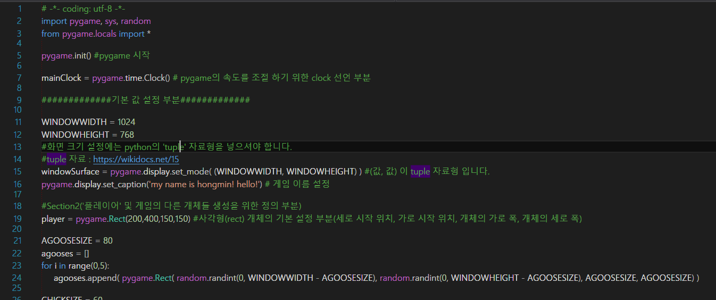
1.3
한글 깨짐 문제 해결
설치를 하셨다면 재시작을 했을 때 한글이 깨지는 문제를 해결하실 수 있습니다.

Slide 15
0. pygame이란?
Notes:
아까 미리 필요한 것들을 설치하셨었죠?? 게임을 만들기 전 어떤 것을 설치했 나에 대해 설명을 드리겠습니다. 아까 설치 하신건 pygame이라는 라이브러리입니다. 그게 뭔데 설치를 했나??를 말씀드릴게요~

Slide 16
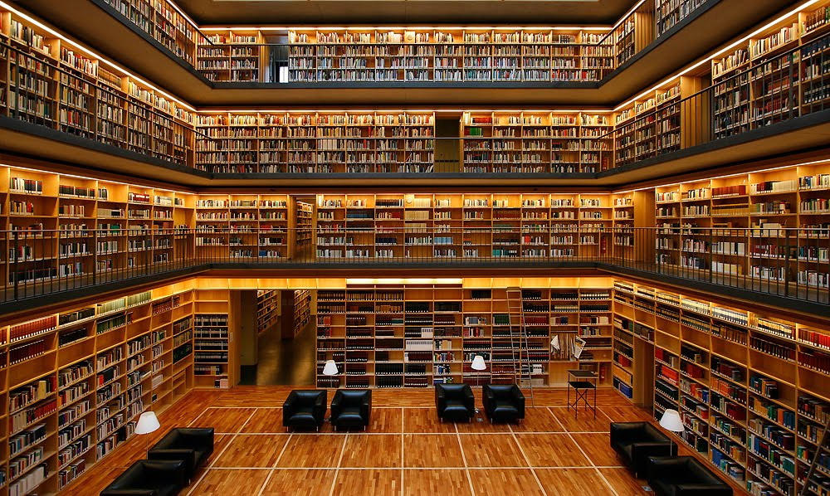
2.1
pygame 구조
library(라이브러리) : 미리 만들어져있는 기능들의 집합!
Notes:
저희가 이번에 만들 게임은 pygame이라는 것으로 만들어집니다. 그 전에 이 pygame이라는 것에 대해서 설명드리겠습니다. pygame은 파이썬이라는 언어의 라이브러리의 일종입니다. 이 라이브러리 란 것은 도서관이란 뜻이죠? 도서관을 이용하는 이유는 여러분이 필요한 자료들 때문이실겁니다. (다음 슬라이드)

Slide 17
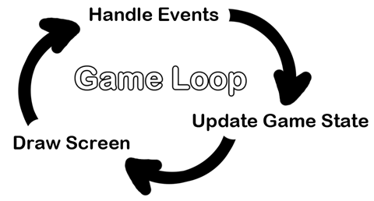
2.1
pygame 구조
library(라이브러리) : 미리 만들어져있는 기능들의 집합!
Notes:
그래서 이 pygame이란 것은 어떤 기능들이 미리 만들어져있는 도서관 같은 기능을 하는 아이입니다. 그러므로 pygame에는 파이썬을 이용해 게임을 만드는데 필요한 것들이 미리 만들어져 있는 것입니다.
이 pygame을 이용하게 되면 이런 구조를 가지게 되는데요. 1 세션이나 2세션에서 보셨듯이 덧셈이나 뺄셈 등을 하려고 미리 어떤 변수를 하나 이상을 만드셨었죠? 이번 게임에서도 게임 캐릭터, 사물등의 개체를 미리 만들어 놓은 뒤, 이 순환되는 구조 안에서 게임이 작동하게 됩니다. 자세한건 다음 기본 화면 띄우기에서 설명해 드릴게요.

Slide 18
1. 기본 화면 띄우기
Notes:
1번 파일을 열어 보실게요
지금 여기에는 정말 기본적인 구조만 선언이 되어 있는 부분이에요.
이 부분이 아까 슬라이드의 순환구조입니다. 그리고 이 밖의 요소들을 가지고 이제 바꿔봅시다 같이
첫번째로 게임의 이름을 정해보죠. 저는 이제부터 게임이름을 피자나라 치킨왕자라고 할게요. 여러분도 한번 고쳐 보실래요?
원래 파이썬이란 언어는 영어로 만들어진 언어라 한글이 안되는데 미리 무언가를 설치를 해놓아 두었기 때문에 가능합니다.
두번 째로 화면의 크기를 조정해 볼게요. 지금은 화면 크기가 가로 1024에 세로 768이란 것으로 되어있어요. 여러분이 보시기에 화면이 너무 작다 싶으신 분들은 화면 크기를 한번 조정해 보시겠어요?
저는 1500 600으로 바꿔보겠습니다.
이런 영어 코드들을 어렵다고 생각 안하셨으면 좋겠어요. 영어 코드들은 저희가 어릴 때 한글 배우는 것처럼 자연스럽게 알게 되실거고, 중요하게 생각하셔야 하는건 내가 기능을 추가하고 있다라는 것과 이 기능을 어떤 구조에 넣고 있는지를 아시면 될거 같아요~

Slide 19
3.1
pygame 시작
1. loop 밖에 정의
# -*- coding: utf-8 -*-
import pygame, sys, random
from pygame.locals import *
pygame.init() #pygame 라이브러리 시작!
mainClock = pygame.time.Clock() # 위에서 보셨던 순환 구조의 속도 조절을 위해 선언
WINDOWWIDTH = 1024 #변수 선언
WINDOWHEIGHT = 768
windowSurface = pygame.display.set_mode((WINDOWWIDTH, WINDOWHEIGHT))#설정한 변수 값으로 화면 표시!
pygame.display.set_caption(＇피자나라 치킨왕자') # 게임 이름 설정

Slide 20
3.1
pygame 시작
2. pygame의 순환 구조
while True: #loop start
for event in pygame.event.get(): # 이벤트들이 들어올때 감지
if event.type == QUIT: # select ＇x＇ button
pygame.quit() # pygame library exit
sys.exit() # program exit
pygame.display.update() # 화면에 그려줘라
mainClock.tick(60) # 1초에 ()안의 값만큼 얘를 확인 시켜주고 싶어

Slide 21
2. 캐릭터 및 음식 생성
Notes:
이제는 빈화면 속에 송중기를 포함한 개체들을 한번 생성해 보겠습니다.
이전에 슬라이드 기억나시나요? (기억 안나는 눈치면 루프 슬라이드 다시 보여줌) 밖에서 개체들을 정의를 해주고, 이 순환 구조 안에서 생성을 할겁니다.
2번 파일을 열어 코드를 한번 같이 보실게요~
이 파일 중 섹션 2번이란 곳을 보시면 됩니다~ 순환구조 위랑 아랫부분에 각각 한군데 씩 있을거에요.
일단 한번 실행을 해볼게요.

Slide 22
3.2
Player와 다른 개체 추가
1. Setup 부분에 추가
playerImage = pygame.image.load(‘junggi.png’)
playerImage = pygame.transform.scale(playerImage, (100,100)) #이미지 크기 조정
agooseImage = pygame.image.load(‘agoose.png')
agooseImage = pygame.transform.scale(agooseImage, (80,80)) #역시 이미지 크기 조정
chickImage = pygame.image.load(‘chichken.png')
chickImage = pygame.transform.scale(chickImage, (80,40))
pizzaImage = pygame.image.load(‘pizza.png')
pizzaImage = pygame.transform.scale(pizzaImage, (60,60))

Slide 23
3.2
Player와 다른 개체 추가
1. Setup 부분에 추가
player = pygame.Rect(200,400,150,150) #default player position and size
AGOOSESIZE = 80
agooses = []
for i in range(0,20):
agooses.append( pygame.Rect( random.randint(0, WINDOWWIDTH - AGOOSESIZE), random.randint(0, WINDOWHEIGHT - AGOOSESIZE), AGOOSESIZE, AGOOSESIZE) )
CHICKSIZE = 60
chicks = []
for i in range(0,20):
chicks.append( pygame.Rect( random.randint(0, WINDOWWIDTH - CHICKSIZE), random.randint(0, WINDOWHEIGHT - CHICKSIZE), CHICKSIZE, CHICKSIZE) )
PIZZASIZE = 60
pizzas = []
for i in range(0,20):
pizzas.append( pygame.Rect( random.randint(0, WINDOWWIDTH - PIZZASIZE), random.randint(0, WINDOWHEIGHT - PIZZASIZE), PIZZASIZE, PIZZASIZE) )

Slide 24
3.2
Player와 다른 개체 추가
2. loop 안에 추가
windowSurface.fill((0,0,0)) #이용자가 지나간 자리를 검은색((0,0,0))으로 바꿔 자취를 없애줌
windowSurface.blit(playerImage,player)#주인공 생성!
for i in range(len(agooses)):
windowSurface.blit(agooseImage,agooses[i])#agoose를 위에서 정의한 만큼 생성!
for i in range(len(chicks)):
windowSurface.blit(chickImage,chicks[i])#chicken을 위에서 정의한 만큼 생성!
for i in range(len(pizzas)):
windowSurface.blit(pizzaImage,pizzas[i])#pizza를 위에서 정의한 만큼 생성!

Slide 25
3. 송중기를 움직여보자!

Slide 26
3.3
Keyevent 추가
1. Setup 부분에 추가
moveLeft=False #변수를 정의!
moveRight = False
moveUp = False
moveDown = False
MOVESPEED = 5 #이동 속도를 5라는 값으로 정의!

Slide 27
3.3
Keyevent 추가
2. loop 안의 event.get() 안에 추가
if event.type == KEYDOWN:
if event.key == K_LEFT or event.key == ord('a'): #만약 a키를 누르거나 왼쪽 방향키를 눌렀을 경우,
moveRight = False
moveLeft = True
if event.key == K_RIGHT or event.key == ord('d'):
moveRight = True
moveLeft = False
if event.key == K_UP or event.key == ord('w'):
moveUp = True
moveDown = False
if event.key == K_DOWN or event.key == ord('s'):
moveUp = False
moveDown = True
if event.type == KEYUP:
if event.key == K_ESCAPE:
pygame.quit()
sys.exit()
if event.key == K_LEFT or event.key == ord('a'):
moveLeft = False
if event.key == K_RIGHT or event.key == ord('d'):
moveRight = False
if event.key == K_UP or event.key == ord('w'):
moveUp = False
if event.key == K_DOWN or event.key == ord('s'):
moveDown = False
if event.key == ord('x'):
player.top = random.randint(0, WINDOWHEIGHT - player.height )
player.left = random.randint(0, WINDOWWIDTH - player.width )

Slide 28
3.3
Keyevent 추가
3. loop 안의 event.get() 안에 추가
if moveDown and player.bottom < WINDOWHEIGHT: #화면의 모서리 부분에 부딪힌 경우에 대한 정의
player.top += MOVESPEED
if moveUp and player.top > 0:
player.top -= MOVESPEED
if moveLeft and player.left > 0 :
player.left -= MOVESPEED
if moveRight and player.right < WINDOWWIDTH:
player.left += MOVESPEED

Slide 29
퀴즈1 : 송중기의 속도를 조절하려면 어떤 ‘값’을 바꿔야 할까?(정답 2개)

Slide 30
4. 개수 세기 및 점수판 만들기

Slide 31
3.4
충돌event 및 개수 세기
1. 충돌 이벤트 : loop 안에 추가
for chicken in chicks[:]:
if player.colliderect(chicken): #만약 플레이어와 치킨이 충돌 하였다면~~
chicks.remove(chicken) #치킨을 remove 하시오~
##########################################################################
2.1 개수 세기 : setup에 추가
getChickNum = 0 #지워진 치킨 개수를 세는 변수 = 송중기가 먹어 치운 치킨 개수를 세는 변수
scoreboard = pygame.Rect(300,0,400,30) #positioning at (300,0), Width : 400 Height : 30
Basicfont = pygame.font.SysFont(“comicsansms”,48) # 폰트와
2.2 loop안에 추가
pygame.draw.rect(windowSurface, (255,255,255), scoreBoard)
scoreChickText = basicfont.render(str(getChickNum), True, (0,0,0))
windowSurface.blit(scoreChickText, scoreBoard)
2.3 충돌 이벤트 안에 추가
getChickNum += 1 #count hamburger removed

Slide 32
5. 게임을 조금 더 어렵게!
Notes:
아까는 치킨, 피자, agoose를 미리 정해진 개수 만큼 생성해 놨었죠?? 그런데 게임을 조금 더 어렵게 만들어 보겠습니다. 예를들면 지금 이 게임의 악역인 agoose라는 개체를 자동으로 생성하게 게임을 만든다면 어떻게 될까요? 게임이 조금 더 악랄해 지겠죠? 그리고 만약 agoose를 자동으로 생성할 수 있다면 피자나 치킨도 똑같이 자동으로 생성할 수 있지 않을까요? (다음 슬라이드 퀴즈)

Slide 33
퀴즈2 : 자동으로 생성하려면 agoose를 어느 곳에 만들어야 할까?

Slide 34
3.5
‘agoose’ 자동 생성
1. Setup에 추가
agooseCount = 0
NEWAGOOSE = 60
##########################################################################
2. loop 안에 추가
agooseCount += 1
if agooseCount >= NEWAGOOSE:
agooseCount = 0
agooses.append(pygame.Rect(random.randint(0, WINDOWWIDTH-AGOOSESIZE) , random.randint(0, WINDOWHEIGHT-AGOOSESIZE) , AGOOSESIZE, AGOOSESIZE))

Slide 35
마무리 퀴즈(제한시간 2분) :
캐릭터들을 없애지 않고, 지금까지 했던 값들을 바꾸어 게임을 실행해, 점수판에 가장 많은 개수를 올리신 한분!
Notes:
윈도우 타이머 켜기, 시간 상황 보고 조절

Slide 36
4.1
Create your own game!
게임의 이름, 창 크기 조절, 루프의 속도 조절
2. 각 개체들 생성 및 이미지 넣기
3. 플레이어에 키 이벤트를 넣었지만, 다른 개체에도..??
4. 충돌 이벤트 추가..? 충돌 했을 때 다른 이벤트..??
5. Agoose는 싫어! -> 송중기를 여러 명 생성한다면..??
Notes:
방금 동영상을 통해 말씀드리고 싶은 것은 바로 설계 라는 부분입니다.
여러분들이 중요하게 생각하셔야 하는건 코드가 막 어렵다~ 아니면 너무 복잡하다 이런 것이 아니라, 이런 게임을 어떤 구성으로 어떻게 만들지에 대한 조금은 논리적인? 혹은 구조적인 ＇설계’ 능력인 것 같습니다. 게임의 캐릭터들이 아무리 귀엽고 멋있더라도 게임 자체가 재미가 없다면 이상하겠죠?
오늘 한 것을 토대로, 여러분 만의 게임을 한번 만들어 보셨으면 좋겠습니다.

Slide 37
Q&A

